Slide 1
Integración Alianza del Pacífico:
El caso de las pensiones
Andrés Castro
Presidente ejecutivo

Slide 2
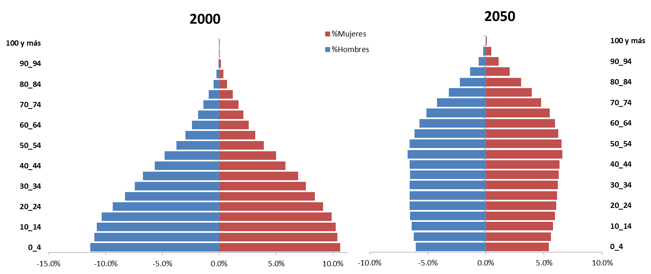
Envejecimiento de la población en América Latina
Distribución porcentual de población por grupos de edad en AL, 2000-2050, y
Ratio de dependencia
El porcentaje de adultos de 65 años o más sobre el total de la población se va a casi triplicar en las próximas décadas.
En el año 2000 habían 29 millones de adultos mayores de 65 años o más, en 2050 se espera que esta cifra aumente a 140 millones.
La esperanza de vida ha aumentado hoy a
72 años hombres y 78 mujeres
Y se espera que aumente a 76 y 82 años al 2040.
Personas en edad activa laboral (20-60 años) sobre el número de personas en edad de retiro (+65 años)
Fuente: CEPAL, 2015
Estudio Pagés: El porcentaje de adultos de 65 años o más sobre el total de la población se va a casi triplicar en las próximas décadas. En 2000 había en la región 29 millones de adultos de 65 años o más. En 2050 esta cifra será de 140 millones.
Este aumento de la población adulta mayor se va a deber a un rápido crecimiento de la esperanza de vida al nacer (de 74,2 años en 2010 a 80,3 años en 2050), combinado con una caída de la tasa de fertilidad (de 2,1 en 2010 a 1,8 en 2050).

Slide 3
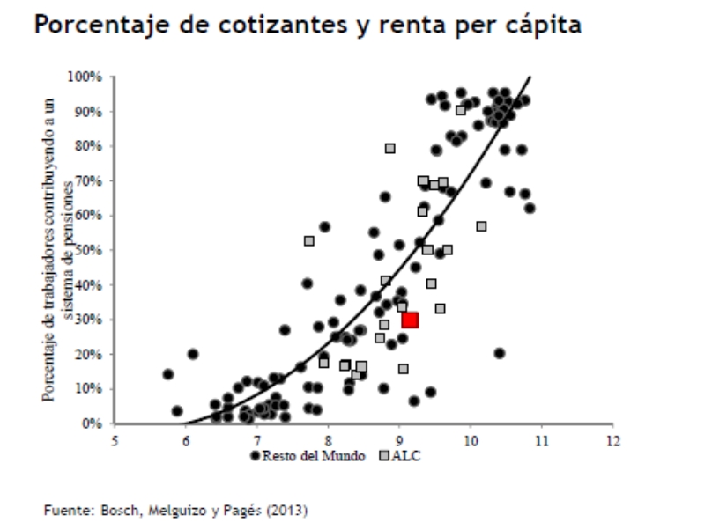
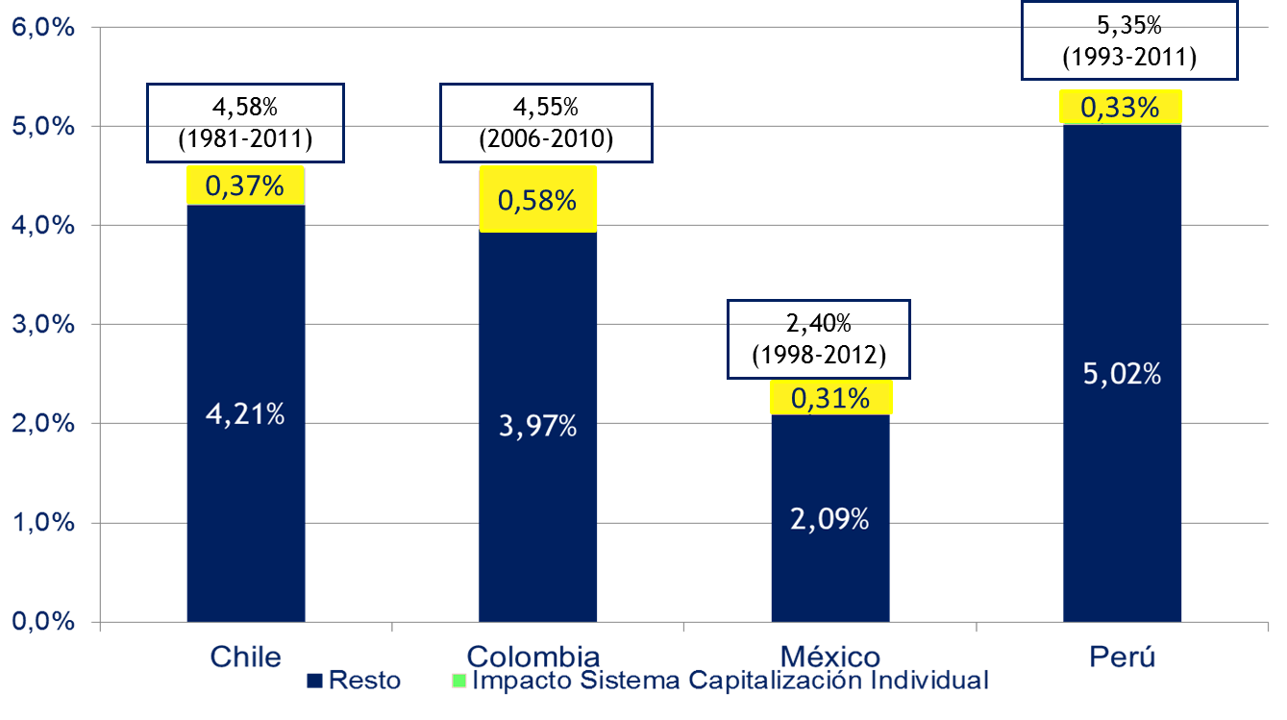
Círculo virtuoso:
Relación entre crecimiento del PIB y formalidad laboral
Porcentaje de cotizantes y renta per cápita
Tasas de crecimiento anual del PIB, impulsadas por capitalización individual
Existe un círculo virtuoso entre el desarrollo de los sistemas de pensiones y el de las economías en que están insertos.
Al incrementar los niveles de
ingreso per cápita, aumenta la
formalidad laboral, lo cual a su vez tiene un impacto sobre la
cobertura y de densidad de cotización.
COL
EL sistema de capitalización individual ha tenido un impacto positivo en el nivel del PIB.
La variación de estos países ha sido entre 2,4% y 5,35% en promedio anual, durante los períodos analizados.
El sistema de capitalización individual influyó entre un 0,31% y 0,58% de esta variación.
Fuente: Estudio SURA “Contribución del sistema privado de pensiones al desarrollo económico de Latinoamérica; experiencias de Colombia, México, Chile y Perú”, 2013.

Slide 4
Los fondos de pensiones en la Alianza del Pacífico
Evolución de la cartera de fondos de pensiones administrados: tendencia creciente
Composición del portafolio
Chile
2014
Inversión extranjera: 44%
Fuente: Superintendencia de Pensiones Chile.
Colombia
2014
Inversión extranjera: 25%
Fuente: SFC, Superintendencia Financiera de Colombia.

